Slide 1
Санкт-Петербургская региональная система оценки качества образования. Опыт использования НСОКО
В.Е. Фрадкин
ГБОУ ДПО ЦПКС СПб РЦОКОиИТ, 2015

Slide 2
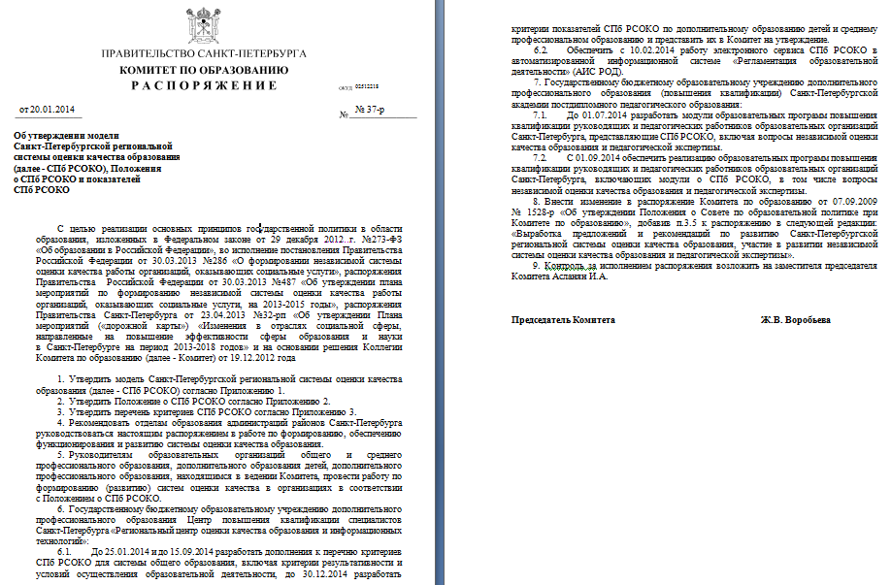
Документы СПб РСОКО
Распоряжение Комитета по образованию от 20.01.2014 № 37-р
модель РСОКО;
положение о РСОКО;
показатели РСОКО

Slide 3
Разделение предметов оценочной деятельности по уровням управления
 | Результаты | Процессы | Условия
Образовательная организация | Индивидуальные достижения учащихся; Индивидуальные результаты профессиональной деятельности педагогических работников | Образовательный процесс в учебном коллективе; Образовательный процесс, организуемый отдельным педагогическим работником | Условия организации образовательного процесса (педагог, учебный кабинет, предмет и др.); Управление образовательной организацией
 | Самоанализ образовательного учреждения (результаты, процессы и условия деятельности образовательной организации)
 | Независимая оценка качества образования (далее – НСОКО) (результаты и условия деятельности образовательной организации)

Slide 4
НСОКО: что сделано
Создан Общественный совет по проведению независимой оценки качества образовательной деятельности организаций, расположенных на территории Санкт-Петербурга (представители 7 организаций);
Утверждена уполномоченная организация на текущий этап

Slide 5
НСОКО: что сделано
Утверждение ОО на первый этап;
Уточнение методики;
Концепция с учетом регионального компонента;
Обсуждение возможностей использования рейтингов в НСОКО

Slide 6
Концепция независимой оценки качества деятельности образовательных учреждений в СПб
Региональный компонент НСОКО в Санкт-Петербурге – экспертная оценка инновационной деятельности ОО:
- конкурсный отбор заявок на получение статуса региональных инновационных площадок;
- конкурс между инновационными ОО, внедряющими инновационные образовательные программы;
- конкурс инновационных продуктов.

Slide 7
Уточнение методики
Разбалловка по разделам;
Уточнение структуры и представления самоанализа и /или публичного доклада;

Slide 8
Полнота и актуальность информации об организации…
№ п/п | Позиция оценивания | Балл за позицию
1 | Наличие раздела «Сведения об образовательной организации на главной странице сайта» (далее – «специальный раздел» или СР) | 1
2 | Наличие подраздела «Основные сведения» в СР | 1
3 | Наличие заполненного «Структура и органы управления ОО» подраздела в СР | 1
4 | Наличие заполненного подраздела «Документы» в СР | 1
5 | Наличие заполненного подраздела «Образование» в СР | 1
6 | Наличие заполненного подраздела «Образовательные стандарты» в СР | 1
7 | Наличие заполненного подраздела «Материально-техническое оснащение и оснащенность образовательного процесса» в СР | 1
8 | Наличие заполненного подраздела «Платные образовательные услуги» в СР | 1
9 | Наличие заполненного подраздела «Финансово-хозяйственная деятельность» в СР | 1
10 | Наличие заполненного подраздела «Стипендии и иные виды материальной поддержки» и «Вакантные места для приема (перевода)» в СР | 1
Максимальный балл |  | 10

Slide 9
Наличие условий для охраны и укрепления здоровья…
Оценивается по результатам анализа данных Публичного доклада и/или самообсле-дования на сайте ОО
№ п/п | Позиция оценивания | Балл за позицию
 |  | Нет–Один–Более одного
1. | Наличие спортивного зала | 0-1-2
2. | Наличие оборудованной спортивной площадки (стадиона) | 0-1-2
3. | Наличие тренажерного зала | 0-1-2
4. | Наличие бассейна | 0-1
5. | Наличие медицинского кабинета | 0-1
6. | Наличие специализированных кабинетов по охране и укреплению здоровья (комнаты релаксации, психологической разгрузки и пр.) | 0-1
7. | Наличие отдельной столовой | 0-1
Максимальный балл |  | 10

Slide 10
Показатели, касающиеся удовлетворенности качеством образовательной деятельности
Доля получателей образовательных услуг, удовлетворенных материально-техническим обеспечением организации, от общего числа опрошенных получателей образовательных услуг (10% - 1 балл)
Доля получателей образовательных услуг, удовлетворенных качеством предоставляемых образовательных услуг, от общего числа опрошенных получателей образовательных услуг (10% - 1 балл)
Доля получателей образовательных услуг, которые готовы рекомендовать организацию родственникам и знакомым, от общего числа опрошенных получателей образовательных услуг (10% - 1 балл)

Slide 11
Сейчас делается
Уточнение содержания и выставляемых баллов по типам ОО;
Подготовка методических рекомендаций для экспертов НСОКО;
Обучение экспертов в области инновационной деятельности;
Изучение возможностей использования СПб рейтингов ОО в целях НСОКО

Slide 12
Использование рейтингов
В систему рейтингов 2015 года входят
4 итоговых рейтинга по направлениям:
Результаты массового образования;
Высокие образовательные результаты и достижения;
Условия ведения образовательной деятельности;
Кадровое обеспечение.

Slide 13
Структура Санкт-Петербургской Системы рейтингов
Итоговый рейтинг
Промежуточный рейтинг 1
Первичный рейтинг 1.1
Первичный рейтинг 1.2
Промежуточный рейтинг 2
Первичный рейтинг 2.1
Итоговый рейтинг ОО определяется по сумме рейтинговых баллов промежуточных рейтингов
Промежуточный рейтинг определяется суммированием первичных рейтинговых баллов
По каждому первичному рейтингу ОО начисляется от 0 до 3 баллов в зависимости от места в рейтинге
Первичный
рейтинг 2.2

Slide 14
Рейтинговые баллы
0 баллов – показатель равен нулю или данные отсутствуют в информационных системах Санкт-Петербурга,
1 балл – ОО принадлежит к нижнему квартилю по значению показателя,
2 балла – ОО принадлежит к двум средним квартилям по значению показателя,
3 балла – ОО принадлежит к верхнему квартилю по значению показателю.

Slide 15
Рейтинги ОО
Итоговый рейтинг | Промежуточный рейтинг | Первичный рейтинг
Рейтинг ОО по результатам массового образования | 1.1.Рейтинг ОО по результатам государственной итоговой аттестации выпускников 11 классов | 1.1.1.Результаты ЕГЭ по русскому языку
 |  | 1.1.2.Результаты ЕГЭ по математике
 |  | 1.1.3. Результаты ЕГЭ по математике
 | 1.2. Рейтинг ОО по результатам государственной итоговой аттестации выпускников 9 классов | 1.2.1. Результаты ОГЭ по русскому языку
 |  | 1.2.2.Результаты ОГЭ по математике
 | 1.3. Рейтинг ОО по однородности результатов государственной итоговой аттестации выпускников 11 классов | 1.3.1. Однородность результатов ЕГЭ по русскому языку
 |  | 1.3.2. Однородность результатов ЕГЭ по математике
 |  | 1.3.3.Однородность результатов ЕГЭ по предметам по выбору
 | 1.4.Рейтинг ОО по однородности результатов государственной итоговой аттестации выпускников 9 классов | 1.4.1. Однородность результатов ОГЭ по русскому языку
 |  | 1.4.2.Однородность результатов ОГЭ по математике
 | 1.5. Рейтинг ОО по неудовлетворительным результатам обучения | 1.5.1.Неудовлетворительные результаты обучения (повторное обучение, неудовлетворительная сдача ГИА)

Slide 16
Рейтинги ОО
Итоговый рейтинг | Промежуточный рейтинг | Первичный рейтинг
2.Рейтинг ОО по высоким образова-тельным результатам и достижениям обучающихся | 2.1. Рейтинг ОО по результатам олимпиад | 2.1.1.Результаты участия в региональных олимпиадах
 |  | 2.1.2.Результаты участия в региональном этапе Всероссийской олимпиады школьников
 |  | 2.1.3.Результаты участия в заключительном этапе Всероссийской олимпиады школьников
 | 2.2. Рейтинг ОО по высоким результатам государственной итоговой аттестации выпускников 11 классов | 2.2.1.Высокие результаты ЕГЭ по русскому языку
 |  | 2.2.2.Высокие результаты ЕГЭ по математике
 |  | 2.2.3.Высокие результаты ЕГЭ по предметам по выбору
 | 2.3.Рейтинг ОО по высоким результатам государственной итоговой аттестации выпускников 9 классов | 2.3.1. Высокие результаты ОГЭ по русскому языку
 |  | 2.3.2.Высокие результаты ОГЭ по математике

Slide 17
Рейтинги ОО
Итоговый рейтинг | Промежуточный рейтинг | Первичный рейтинг
3. Рейтинг ОО по условиям ведения образова-тельной деятельности | 3.1. Рейтинг обеспеченности ОО средствами информатизации | 3.1.1.Обеспеченность учащихся компьютерами
 |  | 3.1.2.Обеспеченность учителей компьютерами
 |  | 3.1.3. Обеспеченность ОО мультимедийными проекторами
 |  | 3.1.4. Обеспеченность ОО интерактивными досками и приставками
 | 3.2. Рейтинг обеспеченности ОО инфраструктурой | 3.2.1. Обеспеченность площадями различного назначения
 |  | 3.2.2. Обеспеченность объектами спортивной инфраструктуры
 |  | 3.2.3. Обеспеченность социальной инфраструктурой
4. Рейтинг ОО по кадровому обеспечению | 4.1.Рейтинг обеспеченности ОО кадрами | 4.1.1. Обеспеченность ОО учительскими кадрами
 |  | 4.1.2. Обеспеченность учителей методической поддержкой
 |  | 4.1.3. Обеспеченность учащихся службой сопровождения
 | 4.2. Рейтинг ОО по квалификации учителей | 4.2.1. Квалификационная категория
 |  | 4.2.2. Награды
 |  | 4.2.3. Повышение квалификации

Slide 18
Важная проблема…
За чей счет?

Slide 19
Спасибо за внимание!

